Slide 1
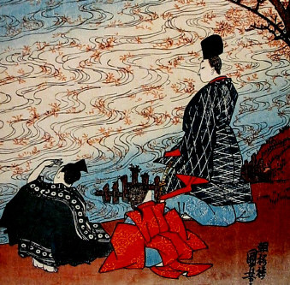

Презентация к уроку ИЗО 7 класс.
Тема урока «Мудрость народа, заключённая в нескольких строчках. Хокку».
Учебник: Изобразительное искусство 7 класс, М: Вентана-Граф, 2017.
Авторы: Е.А. Ермолинская, Е.С. Медкова, Л.Г. Савенкова.
Автор презентации – учитель изобразительного искусства
МАОУ «СОШ №13» г.Череповца Вологодской области
Лыгина Наталия Николаевна
2022 год

Slide 2
Цель - создание интегрированного продукта (изобразительное искусство, литература) – хокку - поэтическое трёхстишие.
Задачи: -познакомиться с философией культур разных народов: западной и восточной моделью мировосприятия;
познакомиться с историей и особенностями жанра традиционной японской поэзии – хокку;
прочитать тексты хокку и размышлять над их содержанием;
создать самостоятельное поэтическое трёхстишие по мотивам японских хокку;
- иллюстрировать хокку в технике акварели.

Slide 3
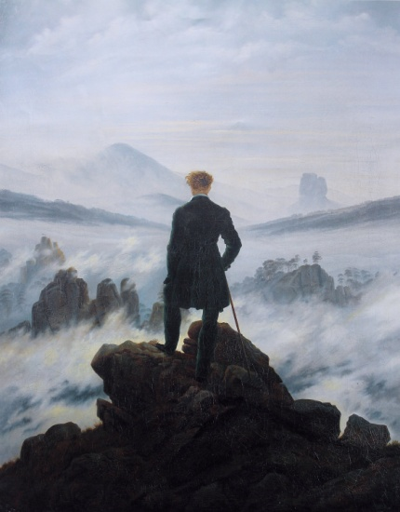
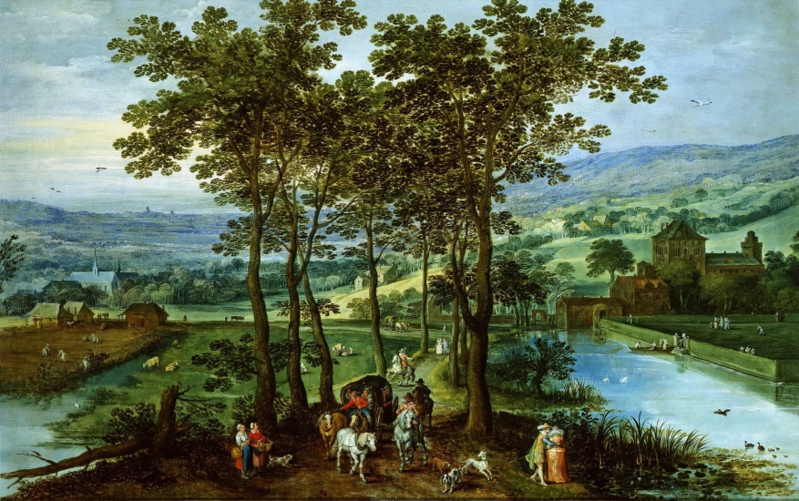
Западная модель культуры
Человек – центр мироздания, суверенная личность, уникальная личность, обладающая свободой воли. Человек стремится подчинить природу.

Slide 4
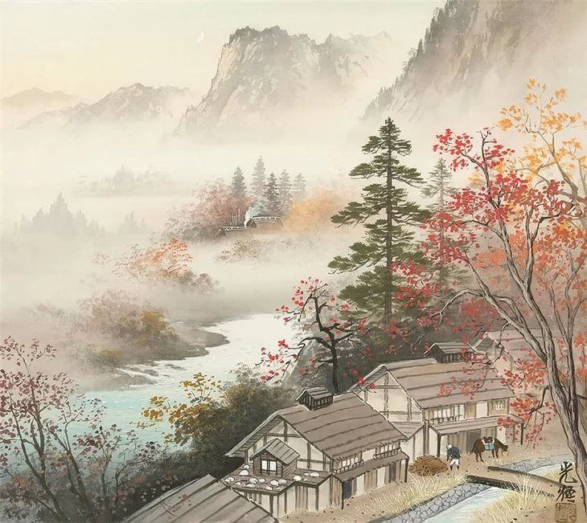
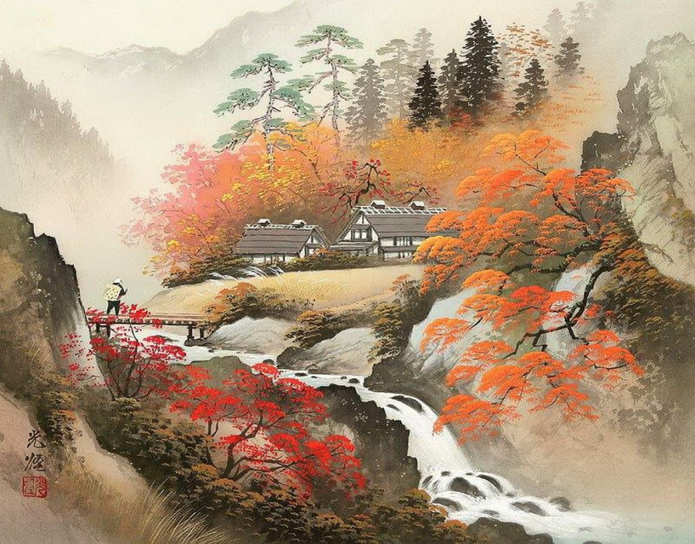
Восточная модель культуры
Культура тени. Неуловимый мир, который постигается только с помощью интуиции и чувства. Человек сливается с мирозданием, растворяется в вечных ритмах природы.

Slide 5
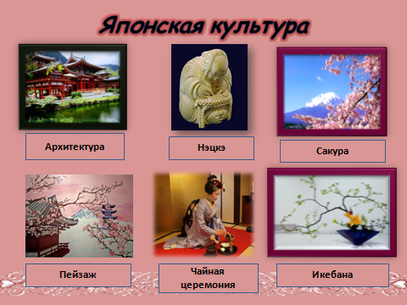
Японская культура

Slide 6
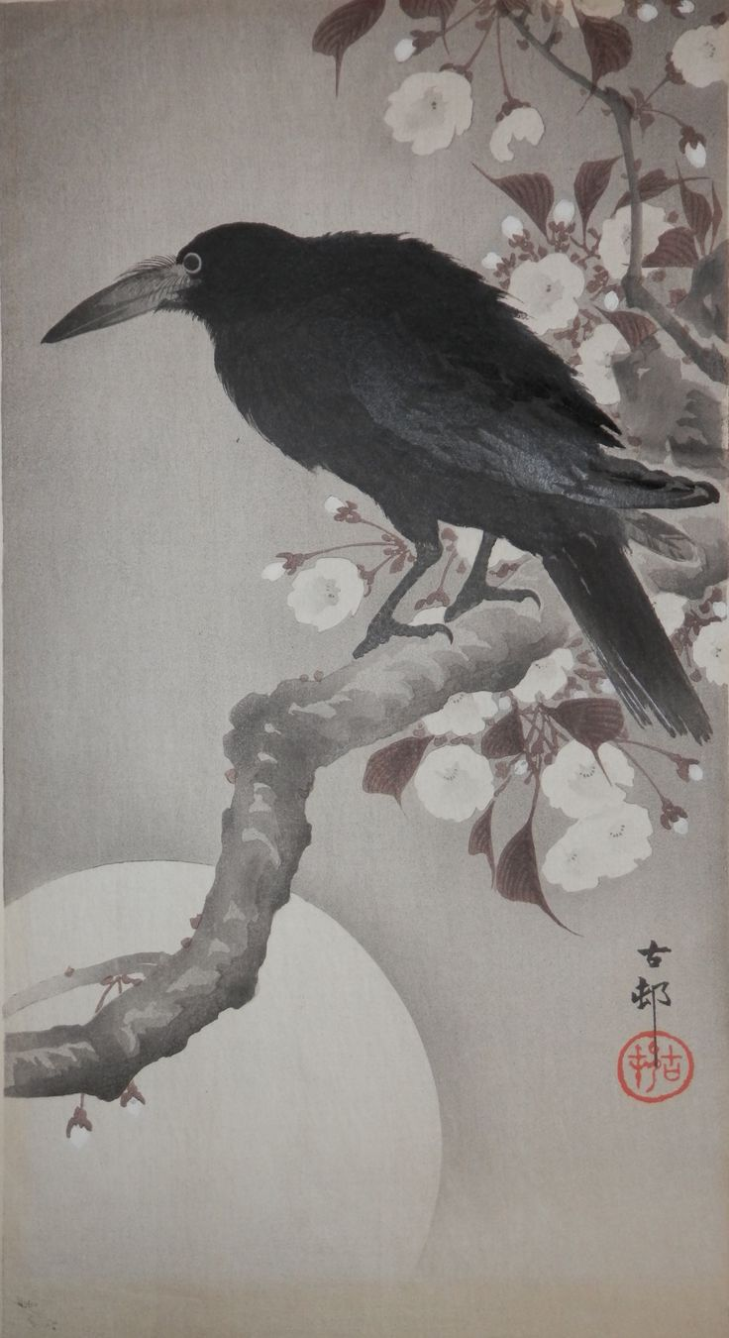
Стихи или проза?
Стихи или проза?
Какая луна!
Нынче ночью птицы в гнёздах
Дверей не закрывали…
Тиё-ни

Slide 7
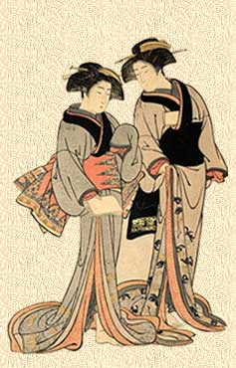
Япония слывет одной из самых загадочных
и экзотических стран мира.
Далекая и близкая, простая и загадочная, она захватывает наше воображение своей экзотикой. «Я побывал в волшебной сказке», - говорят люди, посетившие Японию.
Японская поэзия так же своеобразна, как и культура этой страны.

Slide 8
Жанр хокку появился в 17 веке.
Хокку – жанр японской поэзии
Создателями его были не аристократы, а жители городов и селений: художники и ремесленники, врачи и даже самураи. Повсюду возникали кружки любителей хокку.

Slide 9
. Особенности жанра
ХОККУ (хайку) – трехстишное
лирическое стихотворение.
Основные черты:
Лаконизм (краткость)
Отсутствие рифмы
Уникальный ритм : 17 слогов (5+7+5)
Тема – жизнь природы и человека
Простота поэтического языка
Недосказанность

Slide 10
Первоначально хокку были всегда юмористическими, это как бы комические куплеты полуфольклорного типа на злобу дня.
Позже шуточные хокку ушли в прошлое с появлением на литературной сцене лучшего поэта жанра Мацуо Басё (1644-1694). Хокку превратились в самостоятельный серьезный жанр.

Slide 11
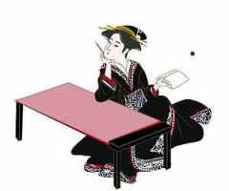
Искусство написания хокку — это умение в трех строках описать момент. В маленьком стихотворении каждое слово, каждый образ на счету, они приобретают особую весомость, значимость. Сказать много, используя лишь немного слов, — главный принцип хокку.
Хокку – это созерцательная поэзия, требующая сосредоточенности, хорошо развитого воображения, умения искать в обычном необычное, в сиюминутном вечное, в красивом безобразное.

Slide 12
Слагатели хокку, (поэт пишущий хокку называется хайдзин), вкладывают в эти три строки глубокий смысл и размышление через ощущения и переживания. Так японские поэты чувствуют и природу, передавая её настроение и свои чувства в складывании хокку.

Slide 13
Чтение хокку предполагает определенное настроение для того, чтобы иметь возможность понять, что же хотел сказать автор.
В сборниках хокку каждое стихотворение часто печатается на отдельной странице. Это делается для того, чтобы читатель мог вдумчиво, не торопясь, проникнуться атмосферой стихотворения.

Slide 14
Прочитайте хокку
поэта 17 века Мацуо Басё.
О чём оно?
Внимательно вглядись!
Цветы пастушьей сумки
Увидишь под плетнём.

Slide 15
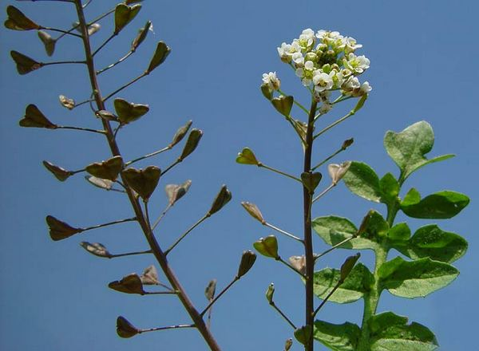
Поэт словно бы просит приглядеться к тому, что окружает человека, учит искать потаённую красоту в простом, незаметном, повседневном. Прекрасны не только прославленные, много раз воспетые цветы вишен, но и скромные, незаметные на первый взгляд цветы пастушьей сумки.

Slide 16
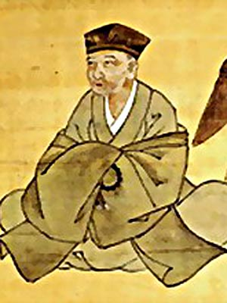
Мацуо Басё
1644-1694
Родился в Уэно в семье небогатого самурая. Вопреки желаниям родных отправился в Эдо – столицу Японии с томиком своих стихов.
В течение девяти лет влачил полунищенское существование, пока один из его учеников, вполне состоятельный, не уговорил отца подарить Басе сторожку близ небольшого пруда.
Поэт обсадил её банановыми побегами и назвал «Банановая хижина» – «Басё-ан». Отсюда произошло его имя, вошедшее в мировую литературу.

Slide 17
Зимой 1682 пожар уничтожил его хижину, что дало толчок к давно созревшему решению уйти странствовать. Осенью 1684 он отправился в путь с одним из учеников. В течение десяти лет путешествовал по Японии, прежде чем вернулся в Эдо. За это время друзья отстроили хижину. Здесь он задержался недолго и вновь собрался в путь. Умер поэт в Осаке.
Басе основал школу, совершившую переворот в японской поэзии. Ученики записали его беседы, которые легли в основу эстетической концепции школы. Поэтическое наследие его и учеников составило семь антологий, в том числе «Соломенный плащ обезьяны».

Slide 18
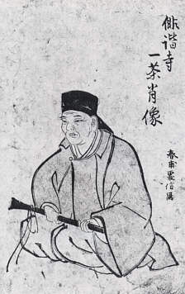
Кобаяси Исса
1763-1827
Исса был первым ребенком достаточно зажиточного крестьянина. Его отец рано овдовел и женился повторно, однако второй брак был несчастливым, так что Исса сполна изведал далеко не сладкую долю нелюбимого пасынка. Это и послужило тому, что в возрасте 13 лет Исса уехал в Эдо (нынешний Токио) на заработки.
Вопреки надеждам отца, который хотел видеть сына торговцем или ремесленником, Исса стал изучать поэзию.

Slide 19
Биография этого выдающегося мастера трагична.
В тридцать девять лет, после странствий по разным провинциям, Исса наконец вернулся в родную деревню, возделывал небольшое поле и давал уроки хокку. Дети Исса, четыре сына и дочь, все умерли в малолетнем возрасте, а вслед за ними умерла его любимая жена, Кику.
На смерть своего сына он написал:
Наша жизнь - росинка,
Пусть лишь капелька росы
Наша жизнь - и все же...
Исса не создал своей школы. Тем не менее, он был одной из самых значительных личностей в истории поэзии хокку, и интерес к его творчеству велик и в наше время.

Slide 20
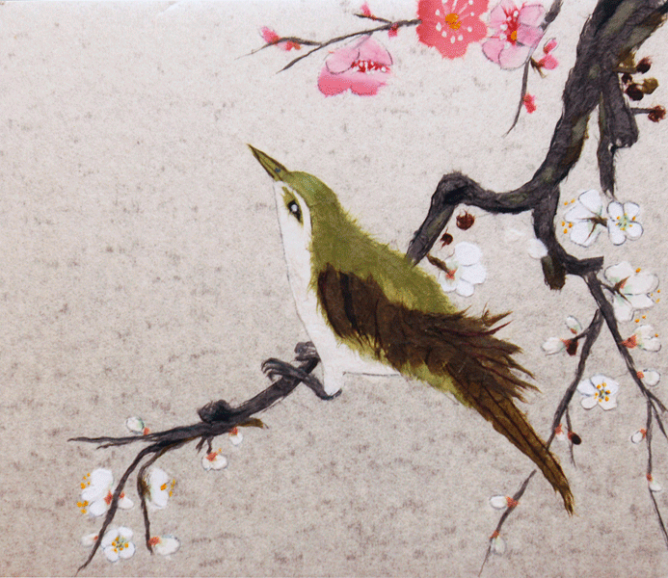
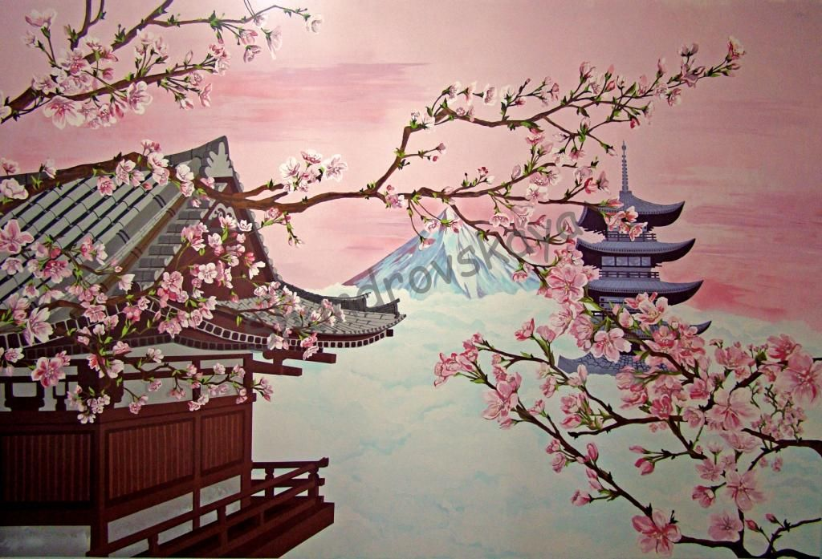
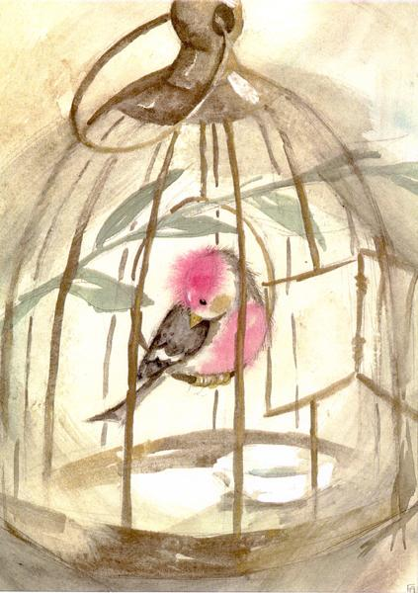
Прочитайте хокку прославленных японских поэтов. Расскажите, как вы понимаете стихотворения.
Ива склонилась и спит.
И кажется мне, соловей на ветке...
Это ее душа. (Басё)
Колокол смолк вдалеке,
Но ароматом вечерних цветов
Отзвук его плывет. (Басё)
О, с какой тоской
Птица из клетки глядит
На полет мотылька! (Исса)

Slide 21
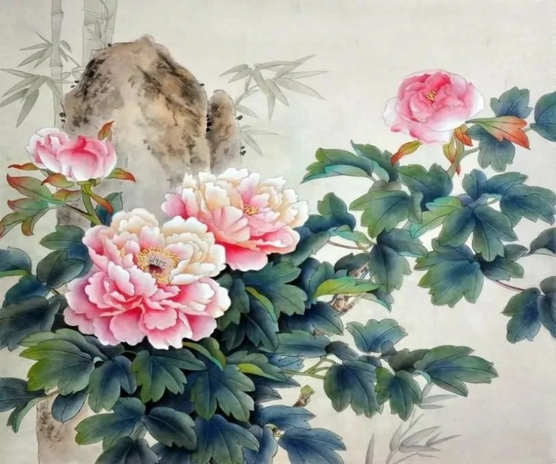

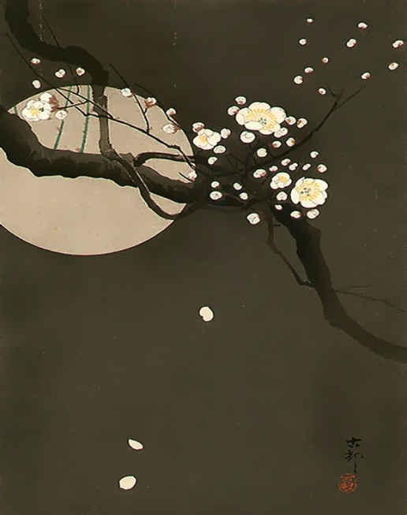
Дикие пионы.
Сейчас - их время
В чудесном полном цветении:
Разве модно сорвать их?
Как можно их не сорвать?
Рёкан
И осенью хочется жить
Этой бабочке: пьёт торопливо
С хризантемы росу
Басё
Какая луна!
Нынче ночью птицы в гнёздах
Дверей не закрывали…
Тиё-ни

Slide 22
Задание:
«продолжи стихи»
Утренний туман
уходит тихонько туда,….
Полевой цветок
В лучах заката меня…
Неожиданный гром —
от испуга и удивленья…
Зимние дожди.
Все молчат — и так же безмолвна…
Снег за окном —
вот уже намело сугробы…
Аиста гнездо на ветру.
А под ним – за пределами бури – …

Slide 23
Оригиналы стихов
Утренний туман
уходит тихонько туда,
куда ему надо…
Полевой цветок
В лучах заката меня
Пленил на миг.
Неожиданный гром —
от испуга и удивленья
поднялся с ложа…
Зимние дожди.
Все молчат — и так же безмолвна
лодка у причала…
Снег за окном —
вот уже намело сугробы
высотой с пианино…
Аиста гнездо на ветру.
А под ним – за пределами бури –
Вишен спокойный цвет.

Slide 24
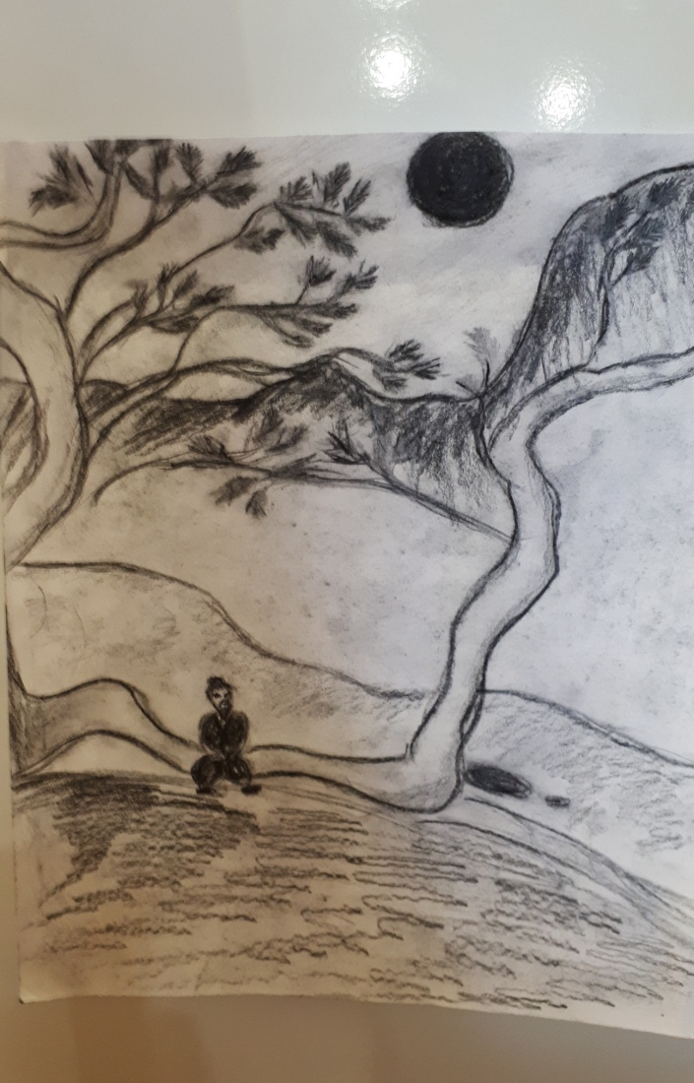
Задание:
«сочини и проиллюстрируй хокку»
Работы учащихся:
Р
В небе луна.
Мысли не дают покоя мне.
Покой и тишина.

Slide 25
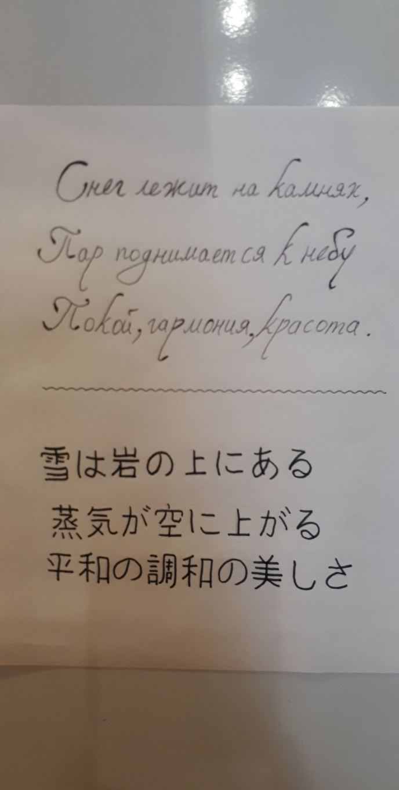
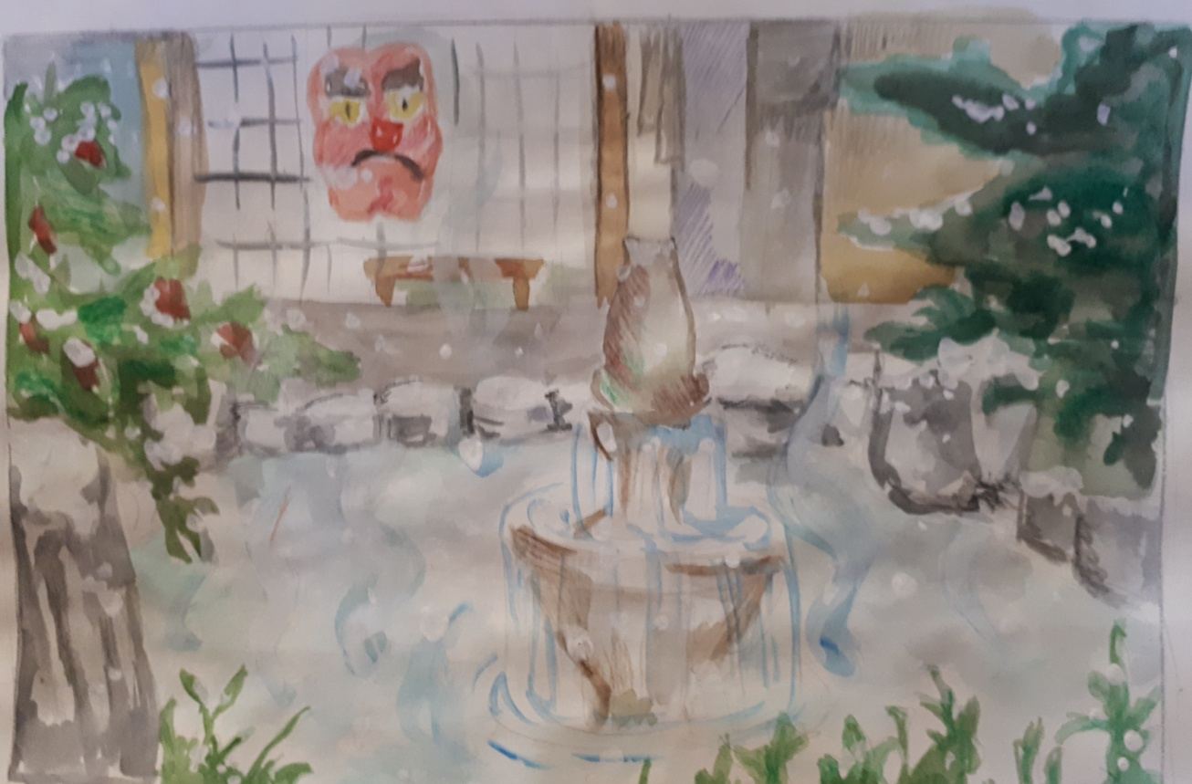

Slide 26
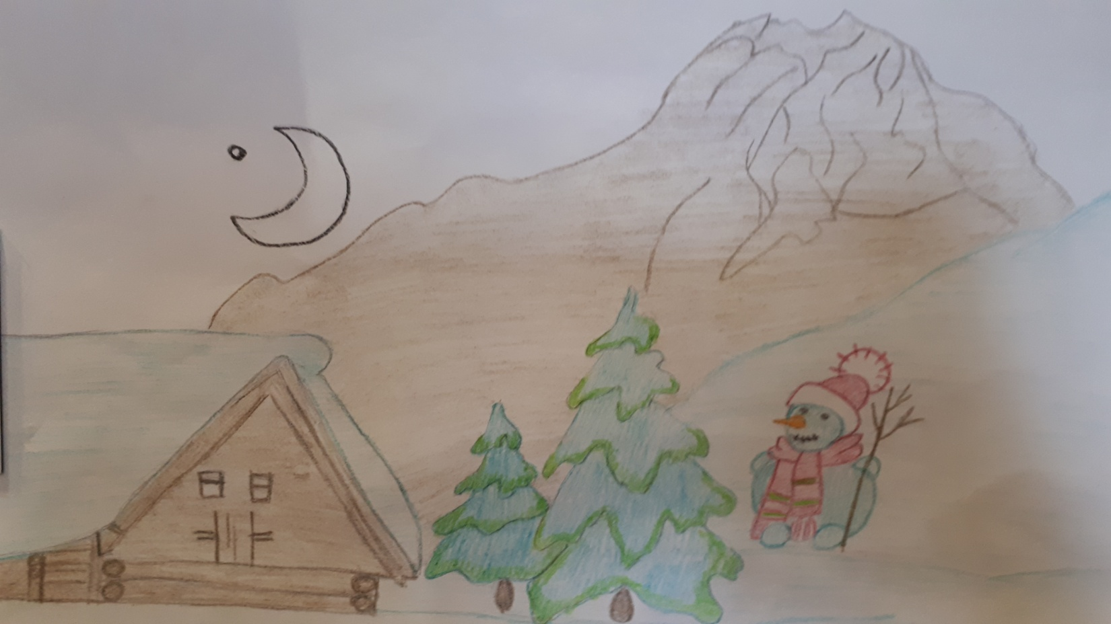
Зима на дворе.
Много снега намело,
Снеговик стоит…

Slide 27
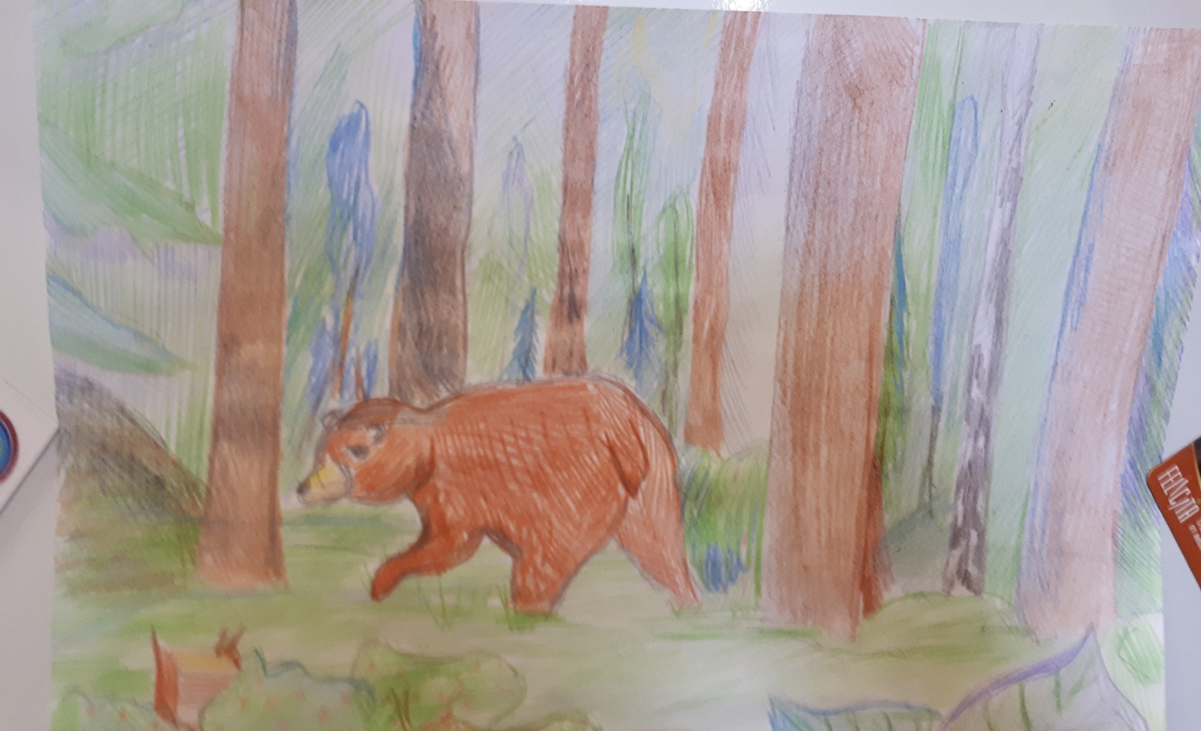
Медведь ест ягоды.
Не ходи рядом с ним.
Глухой лес кругом.

Slide 28
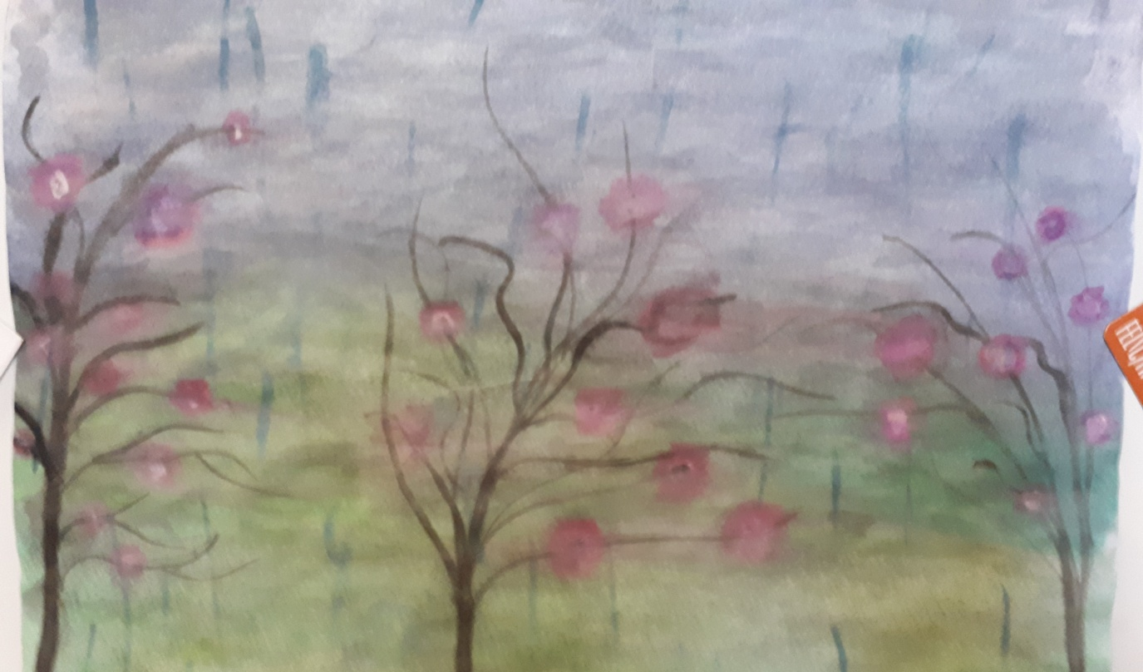
На улице июнь,
Пасмурно и тёплый дождь идёт.
Люблю сидеть у окна…

Slide 29
Заключение
«На поверхности хокку - не чувства, а цветы... Чувства скрыты в глубине и влагой, звуками, мелодией проступают на поверхности стихов», - так писал о поэзии хокку выдающийся поэт XX в. Такахама Кёси

Slide 30
Источники информации:
http://www.ref.by/refs/17/37642/1.html
http://ru.wikipedia.org/wiki/%D5%E0%E9%EA%F3
http://blog-books.ru/articles/yaponskij-zhanr-xokku-1477.html
http://citaty.su/kratkaya-biografiya-macuo-basyo
http://www.yaponika.com/biografii/biografiya-kobayasi-issa
http://ec-dejavu.ru/h/Hokku.html

